Slide 1
人教版 选择性必修一
化学反应原理
第二章 化学反应速率和化学平衡
第四节 化学反应的调控
中大附中 张伟

Slide 2
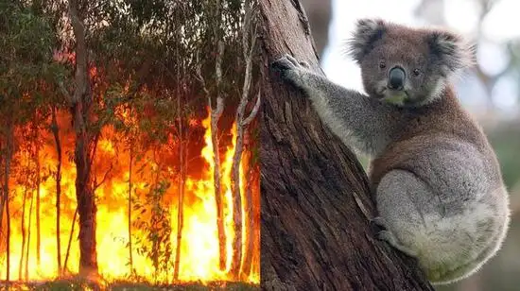
化学反应的调控
森林大火
拯救考拉、大赤袋鼠
挖隔离带
无人机喷洒泡沫
喷水、人工降雨
隔离可燃物
隔离空气
降温

Slide 3
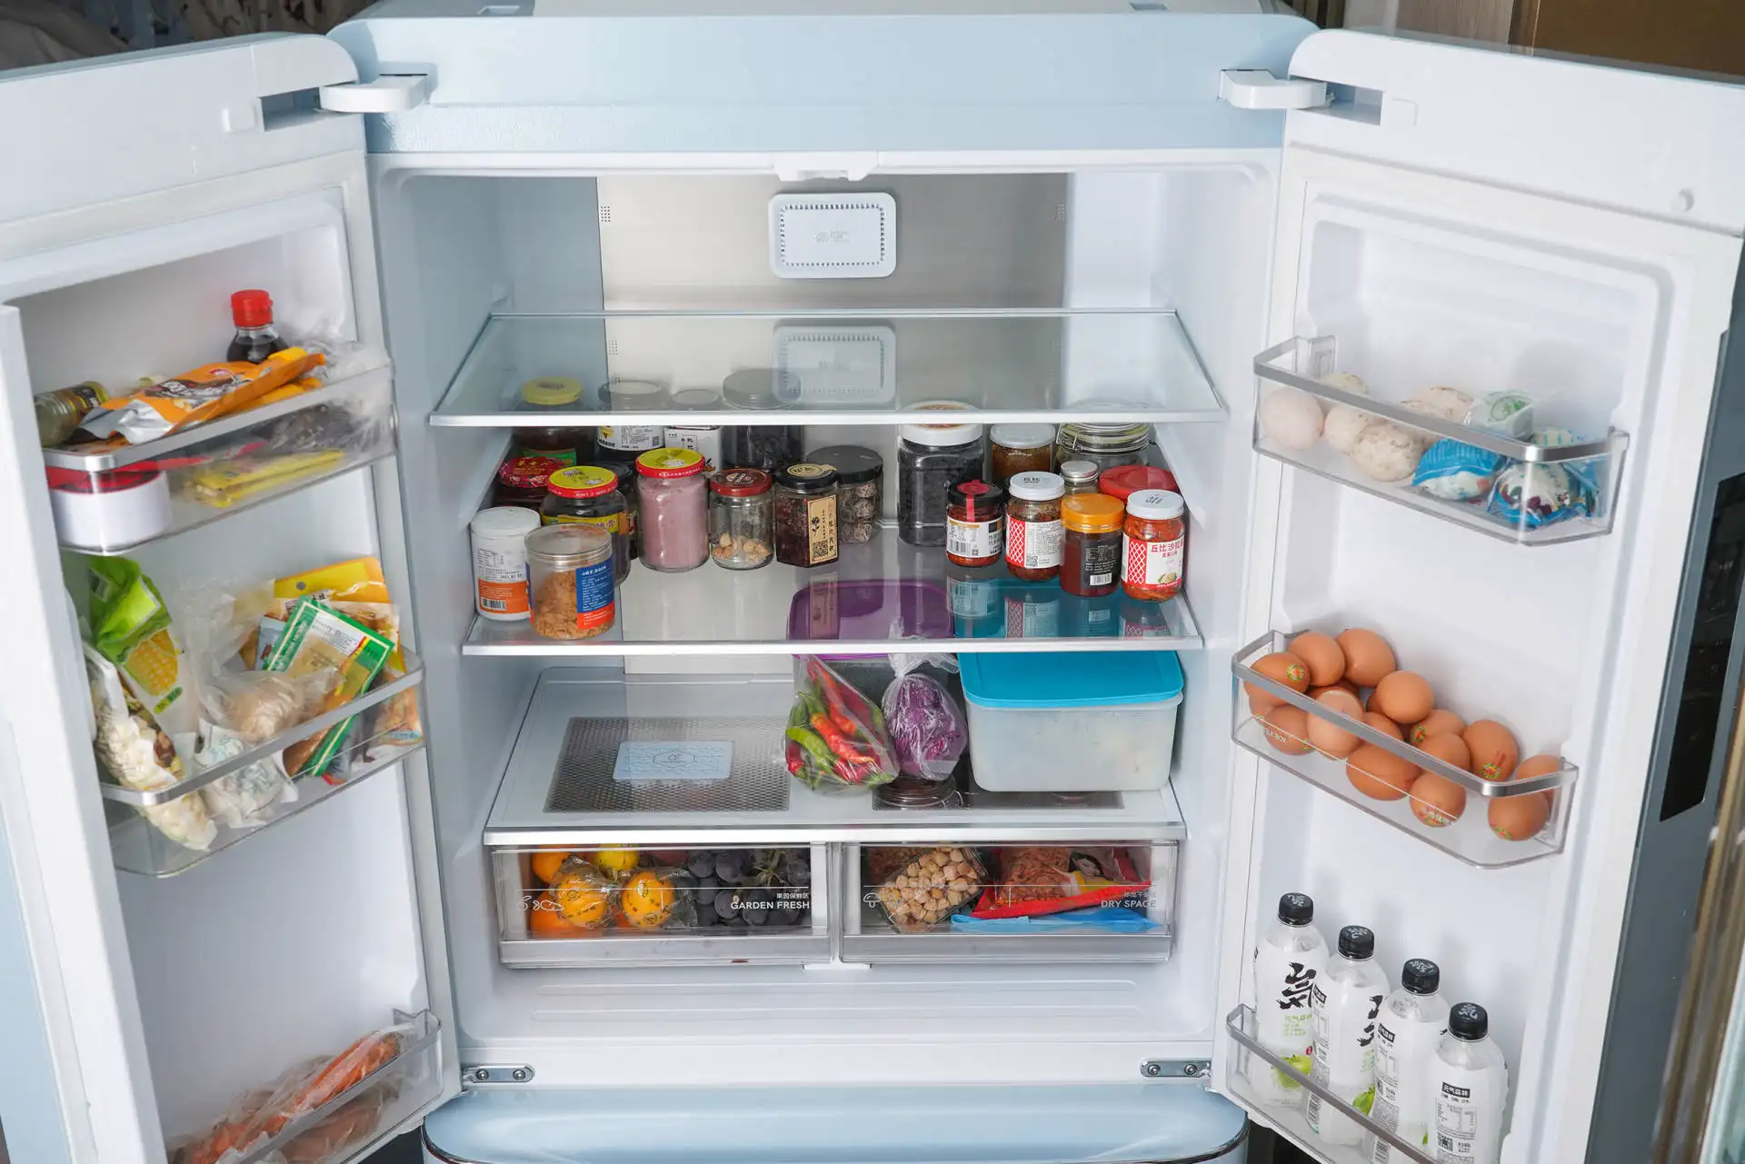
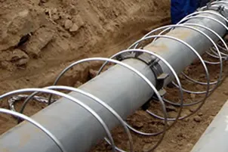
化学反应的调控
冰箱冷藏食物—降温
污水处理管道
牺牲阳极保护法—延缓铁的锈蚀

Slide 4
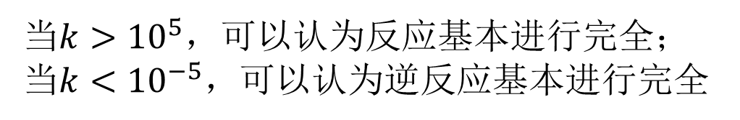
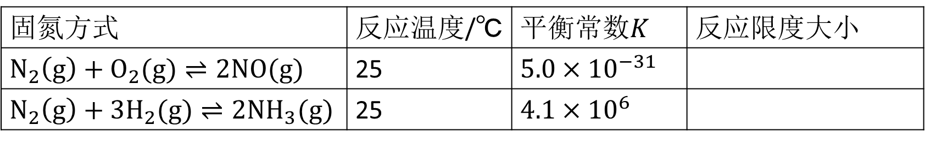
1固氮
固氮方式 | 反应温度/℃ | 平衡常数$K$ | 反应限度大小
$$N_{2}\left(g\right)+O_{2}(g)⇌2NO(g)$$ | 25 | $${5.0×10}^{−31}$$
$$N_{2}\left(g\right)+{3H}_{2}(g)⇌{2NH}_{3}(g)$$ | 25 | $${4.1×10}^{6}$$
小
大
当${k>10}^{5}，$可以认为反应基本进行完全；
当${k<10}^{−5}，$可以认为逆反应基本进行完全

Slide 5
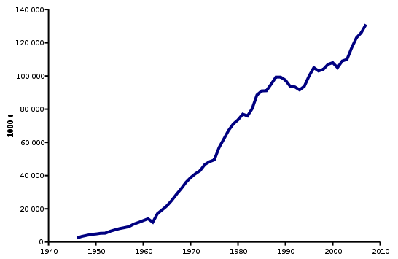
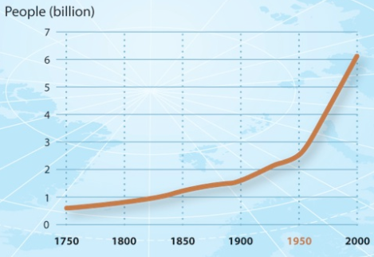
1固氮
$$N_{2}\left(g\right)+{3H}_{2}\left(g\right)⇌{2NH}_{3}\left(g\right) ∆H=−{92.4kJ∙mol}^{−1}$$
The Nobel Prize in Chemistry 1918
Fritz Haber “for the synthesis of ammonia from its elements”
The Nobel Prize in Chemistry 1931
Carl Bosch and Friedrich Bergius ”in recognition of their contributions to the invention and development of chemical high pressure methods”
Production of ammonia 1946–2007
Population growth 1750-2000
The Nobel Prize in Chemistry 2007
Gerhard Ertl ”for his studies of chemical processes on solid surfaces”

Slide 6
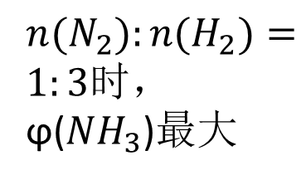
2合成氨反应条件的选择
从速率和平衡两个角度
$$N_{2}\left(g\right)+{3H}_{2}\left(g\right)⇌{2NH}_{3}\left(g\right) ∆H=−{92.4kJ∙mol}^{−1}$$
思考与交流1原理分析
对合成氨反应的影响 | 影响因素
 | 浓度 | 温度 | 压强 | 催化剂
增大速率
提高平衡混合物中氨的含量
增大氮气或氢气的浓度
加入合适的催化剂，考虑活性温度、成本
升温
加压
${n(N}_{2}):{n(H}_{2})=1:3$时，ϕ(${NH}_{3}$)最大
降温
加压
无影响

Slide 7
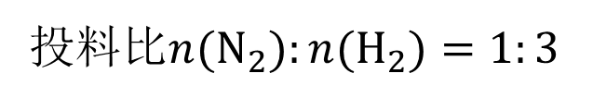
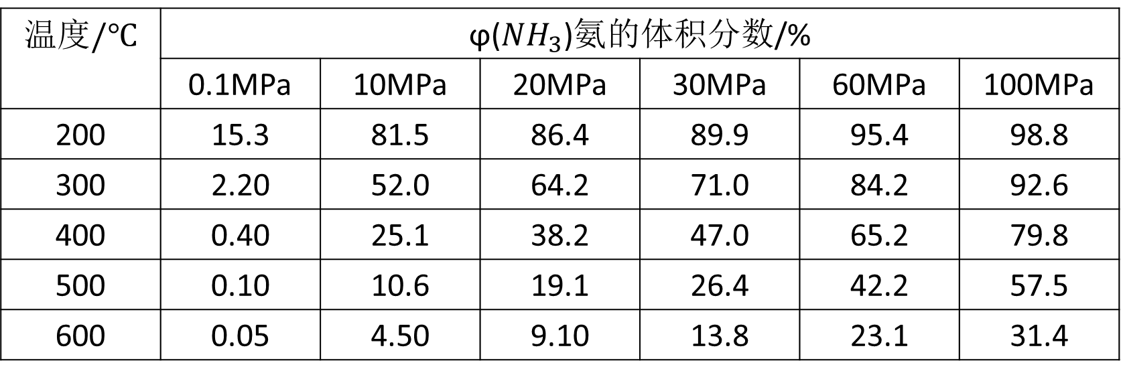
2合成氨反应条件的选择
从速率和平衡两个角度
$$N_{2}\left(g\right)+{3H}_{2}\left(g\right)⇌{2NH}_{3}\left(g\right) ∆H=−{92.4kJ∙mol}^{−1}$$
思考与交流2数据分析
投料比${n(N}_{2}):{n(H}_{2})=1:3$
温度/℃ | ϕ(${NH}_{3}$)氨的体积分数/%
 | 0.1MPa | 10MPa | 20MPa | 30MPa | 60MPa | 100MPa
200 | 15.3 | 81.5 | 86.4 | 89.9 | 95.4 | 98.8
300 | 2.20 | 52.0 | 64.2 | 71.0 | 84.2 | 92.6
400 | 0.40 | 25.1 | 38.2 | 47.0 | 65.2 | 79.8
500 | 0.10 | 10.6 | 19.1 | 26.4 | 42.2 | 57.5
600 | 0.05 | 4.50 | 9.10 | 13.8 | 23.1 | 31.4
实际生产中如何选择？要速率还是要平衡转化率？

Slide 8
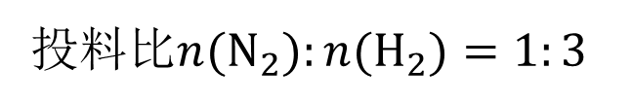
2合成氨反应条件的选择
从速率和平衡两个角度
$$N_{2}\left(g\right)+{3H}_{2}\left(g\right)⇌{2NH}_{3}\left(g\right) ∆H=−{92.4kJ∙mol}^{−1}$$
2.1压强
投料比${n(N}_{2}):{n(H}_{2})=1:3$
 | 加压
优点 | 速率加快 氨含量高
不利 | 1材料强度要求高 2设备制造要求高 3需要的动力增大 4增加生产投资 5降低综合经济效益
我国合成氨厂一般选择10MPa-30MPa

Slide 9
2合成氨反应条件的选择
从速率和平衡两个角度
$$N_{2}\left(g\right)+{3H}_{2}\left(g\right)⇌{2NH}_{3}\left(g\right) ∆H=−{92.4kJ∙mol}^{−1}$$
2.2温度
投料比${n(N}_{2}):{n(H}_{2})=1:3$
 | 低温
优点 | 提高平衡转化率
不利 | 1速率减小 2达到平衡所需时间变长
我国合成氨厂一般选择400-500℃

Slide 10
2合成氨反应条件的选择
从速率和平衡两个角度
$$N_{2}\left(g\right)+{3H}_{2}\left(g\right)⇌{2NH}_{3}\left(g\right) ∆H=−{92.4kJ∙mol}^{−1}$$
2.3催化剂
投料比${n(N}_{2}):{n(H}_{2})=1:3$
 | 催化剂
优点 | 改变反应历程 降低反应的活化能 提高反应速率
注意 | 铁触媒，最大活性温度500℃； 防止中毒，原料气要经过净化

Slide 11
2合成氨反应条件的选择
从速率和平衡两个角度
$$N_{2}\left(g\right)+{3H}_{2}\left(g\right)⇌{2NH}_{3}\left(g\right) ∆H=−{92.4kJ∙mol}^{−1}$$
2.4浓度
投料比${n(N}_{2}):{n(H}_{2})=1:3$
 | 浓度调控
方法 | 迅速冷却氨气并分离出去； 循环利用氮气和氢气； 及时补充氮气和氢气。
目的 | 促使平衡正向移动

Slide 12
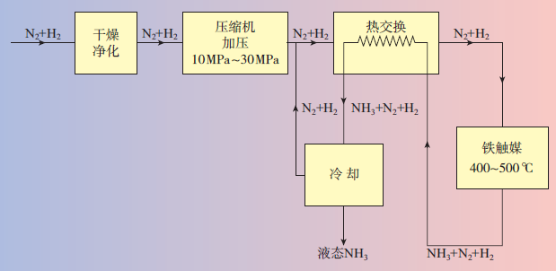
2合成氨生产流程

Slide 13
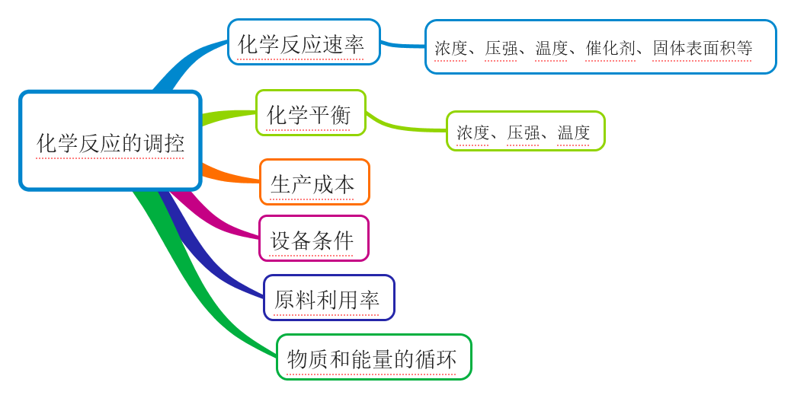
3化学反应的调控

Slide 14
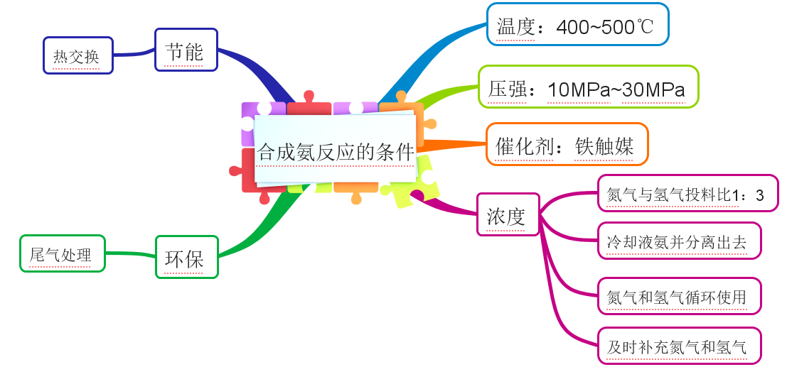
3化学反应的调控

Slide 15

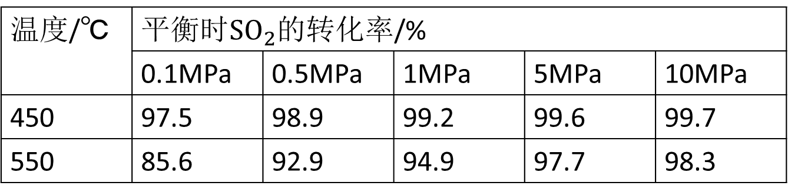

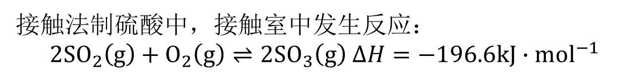
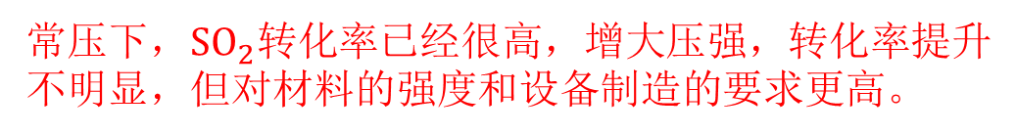
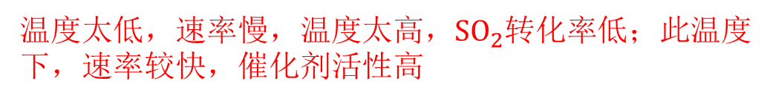
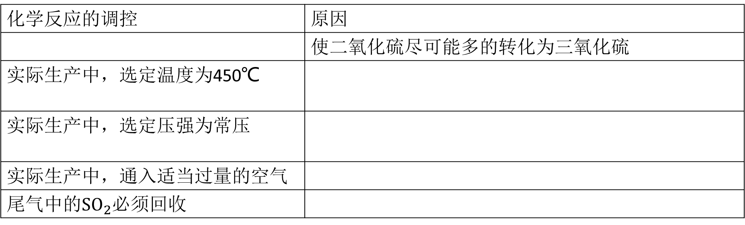
练习：课本P51T3
接触法制硫酸中，接触室中发生反应：
$${2SO}_{2}\left(g\right)+O_{2}\left(g\right)⇌2{SO}_{3}\left(g\right) ∆H=−196.6kJ∙{mol}^{−1}$$
温度/℃ | 平衡时${SO}_{2}$的转化率/%
 | 0.1MPa | 0.5MPa | 1MPa | 5MPa | 10MPa
450 | 97.5 | 98.9 | 99.2 | 99.6 | 99.7
550 | 85.6 | 92.9 | 94.9 | 97.7 | 98.3
化学反应的调控 | 原因
 | 使二氧化硫尽可能多的转化为三氧化硫
实际生产中，选定温度为450℃
实际生产中，选定压强为常压
实际生产中，通入适当过量的空气
尾气中的${SO}_{2}$必须回收
低温、高压
温度太低，速率慢，温度太高，${SO}_{2}$转化率低；此温度下，速率较快，催化剂活性高
常压下，${SO}_{2}转化率$已经很高，增大压强，转化率提升不明显，但对材料的强度和设备制造的要求更高。
提高${SO}_{2}转化率$
防止污染环境，同时提高${SO}_{2}转化率$

Slide 16
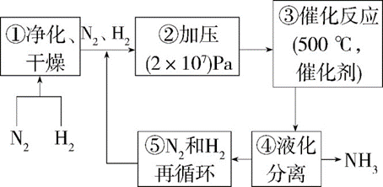
五三P46T3.(2022广东广州六校联考)下图所示为工业合成氨的流程图。有关说法错误的是( )
C
A.步骤①中“净化”可以防止催化剂中毒
B.步骤②中“加压”既可以提高原料的平衡转化率,又可以加快反应速率
C.步骤③、④、⑤均有利于提高原料的平衡转化率
D.产品液氨除可用来生产化肥外,还可用作制冷剂

Slide 17

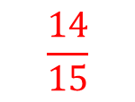
五三P46T4.合成氨反应在工业生产中的大量运用,满足了人口的急剧增长对粮食的需求,也为有机合成提供了足够的原料——氨。合成氨反应是一个可逆反应:在298 K时:
N₂(g)+3H₂(g)⇌ 2NH₃(g) ΔH=-92.2 kJ·mol⁻¹ K=4.1×10⁶。
(1)从平衡常数来看,反应的限度已经很大,为什么还需要使用催化剂?_________________________
(2)试分析实际工业生产中合成氨选择400~500 ℃的原因:_____________________________
(3)298 K、1.01×10⁵ Pa下,在10 L密闭容器中充入10 mol氮气、30 mol氢气和20 mol氨气,开始的瞬间,反应向 (填“正反应”或“逆反应”)方向进行,反应进行5 min后体系能量的变化为 (填“吸收”或“放出”)184.4 kJ,容器内压强变为原来的 倍。
(4)从开始至5 min时,用N₂浓度变化表示该反应的平均速率:v(N₂)= 。
加快反应速率、提高单位时间内的产量
低于这个温度，速率慢，高于这个温度，转化率低，这个温度下，速率较快，催化剂活性高
正反应
$$\frac{14}{15}$$
放出
0.0400${mol∙L}^{−1}∙\min^{−1}$

